Slide 1
Outils et Méthodes du Développeur
OMB-101
Sammy Dieleman
OMB@amstram.be
Développeur d’interfaces WEB – X75
Développeur d’applications mobiles – X76

Slide 2
Tour de table
Qui êtes-vous ?
Quelles sont vos formations / métiers ?
Qu’est ce qui vous a conduit au web ?
Qu’attendez vous de cette formation ?

Slide 3
OMB ! Objectifs
Introduction aux connaissances théoriques
Outils courants
Méthodologie du développeur
Découvrir l’environnement du web
Acquérir les connaissances théoriques en découvrant l’environnement du développeur grâce à ses outils et méthodes

Slide 4
OMB-101
0. Tour de table
1. Méthode : les diagrammes
1.1 Le monde connu
1.2 Internet
1.3 Le nouveau monde
2. Les professions du web
3. WebDev
4. Les langages

Slide 5
OMB-101
- 1 -
Diagrammes

Slide 6
OMB-101
- 1.1 -
Diagrammes
Le monde connu

Slide 7
OMB-101 | Méthode 1 – Les Diagrammes
?

Slide 8
OMB-101 | Diagrammes – Le monde connu
Site
Web

Slide 9
OMB-101 | Diagrammes – Le monde connu
?
Site
Web

Slide 10
OMB-101 | Diagrammes – Le monde connu
Surfer
Site
Web

Slide 11
OMB-101 | Diagrammes – Le monde connu
Surfer
Site
Web

Slide 12
OMB-101 | Diagrammes – Le monde connu
Surfer
Mobile
Navigateur
Tablette
Site
Web
Desktop

Slide 13
OMB-101 | Diagrammes – Le monde connu
Surfer
?
Mobile
Navigateur
Tablette
Site
Web
Desktop

Slide 14
OMB-101
- 1.2 -
Diagrammes
Internet

Slide 15

OMB-101 | Diagrammes – Client / Server

Slide 16
OMB-101 | Diagrammes – Client / Server
Client
Canal
Server
Mise en situation : trouver des exemples de fonctionnement client / serveur dans le monde physique (IRL)

Slide 17
OMB-101 | Diagrammes – Client / Server
Client
Canal
Server
Mise en situation : Vous arrivez au restaurant, avec des amis, vous avez réservé à votre nom :
Qui sont les client ?
Qui sont les serveurs ?
Quels sont les canaux ?

Slide 18
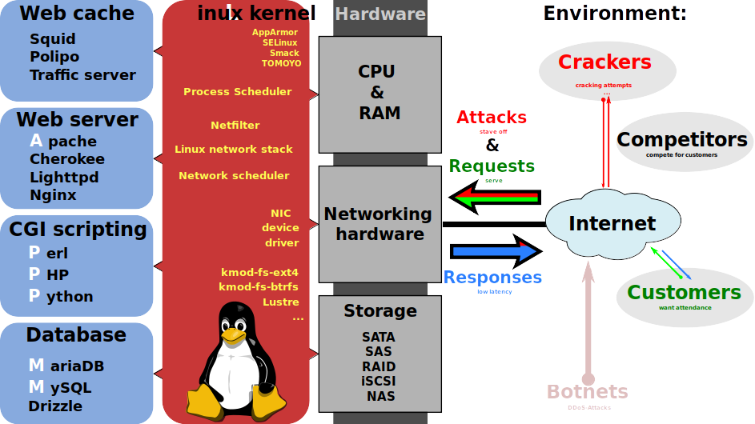
OMB-101 | Diagrammes – Couches / Services

Slide 19
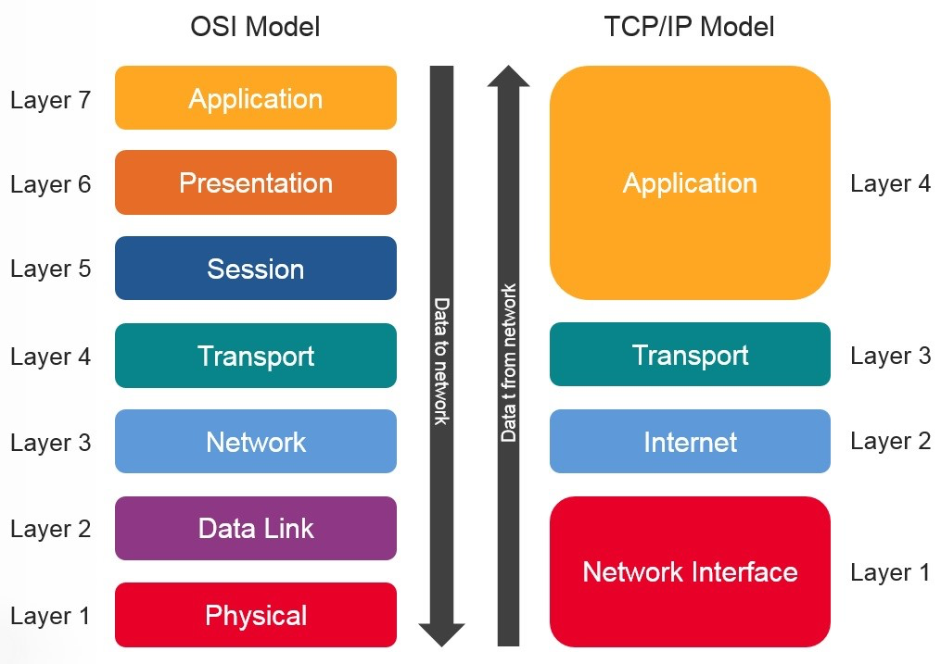
OMB-101 | Diagrammes – Couches/Services

Slide 20
OMB-101 | Diagrammes – Le monde connu
Surfer
?
Mobile
Navigateur
Tablette
Site
Web
Desktop

Slide 21
OMB-101 | Diagrammes – Le monde connu
Surfer
Mobile
Navigateur
Tablette
Site
Web
Desktop

Slide 22
OMB-101 | Diagrammes – Le monde connu
Client
Mobile
Navigateur
Tablette
Serveur
Desktop
Site
web

Slide 23
OMB-101 | Diagrammes – Le monde connu
Client
Navigateur
Serveur
Site
web

Slide 24
OMB-101
- 1.3 -
Diagrammes
Le nouveau monde

Slide 25
OMB-101 | Diagrammes – L’autre monde
Client
?
Navigateur
Serveur
Site
web

Slide 26
OMB-101 | Diagrammes – L’autre monde
Client
Créateur
Navigateur
Serveur
Site
web

Slide 27
OMB-101 | Diagrammes – L’autre monde
Client
Créateur
Navigateur
Serveur
Professionnels
du web
Site
web

Slide 28
OMB-101
- 2 -
Les professions du web

Slide 29
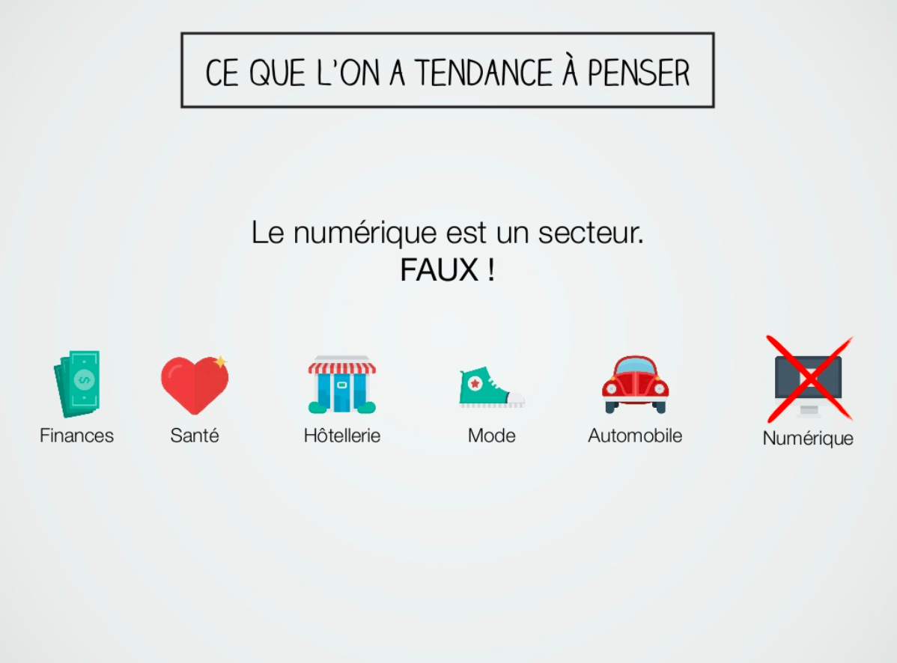
OMB-101 | Diagrammes – Les professions du web

Slide 30
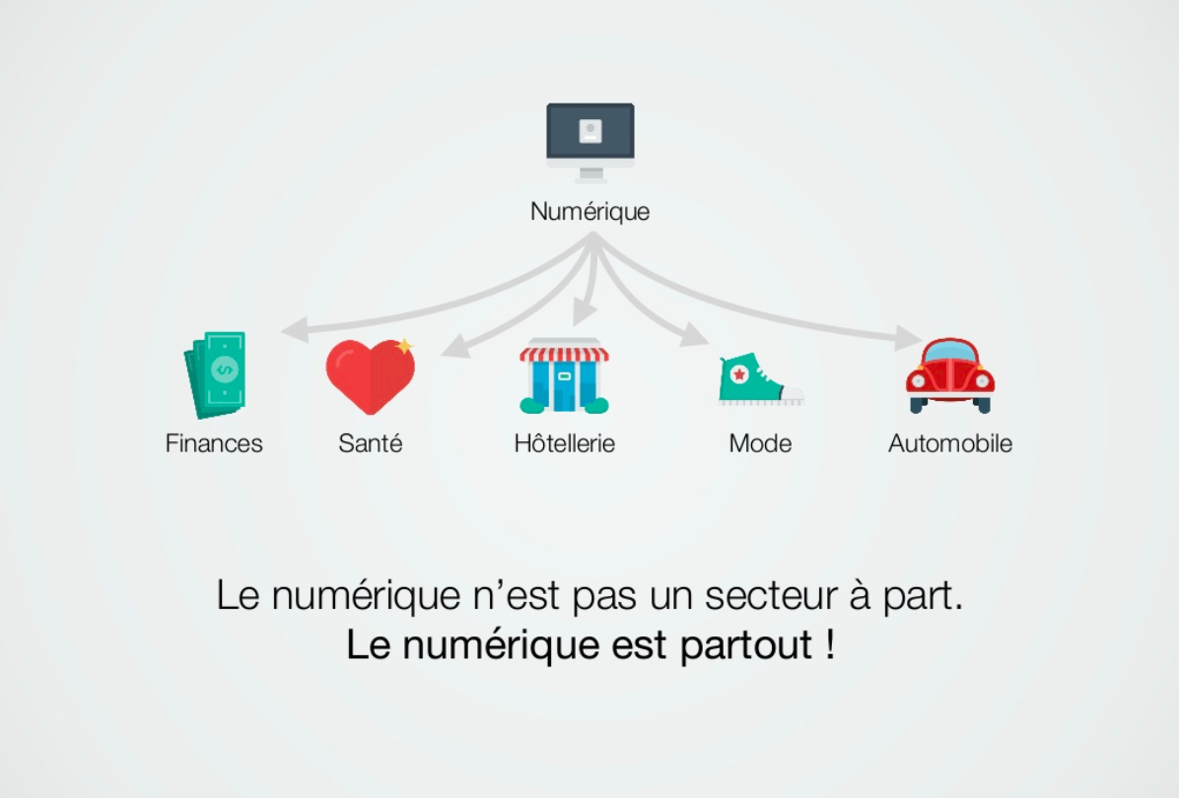
OMB-101 | Diagrammes – Les professions du web

Slide 31
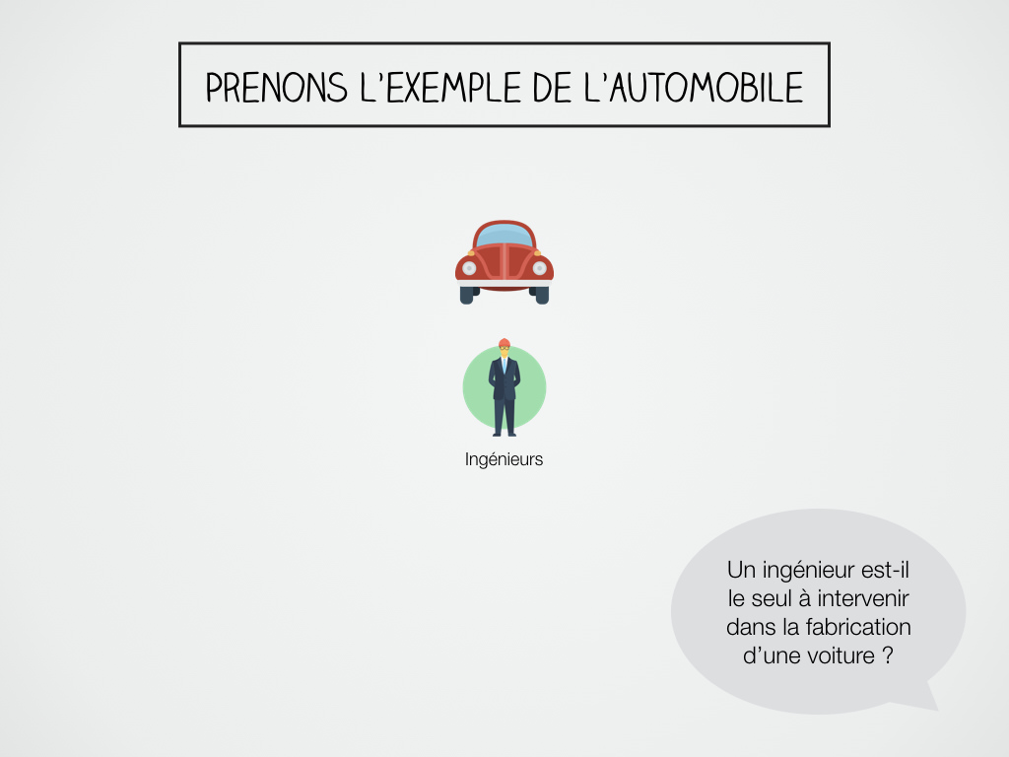
OMB-101 | Diagrammes – Les professions du web

Slide 32
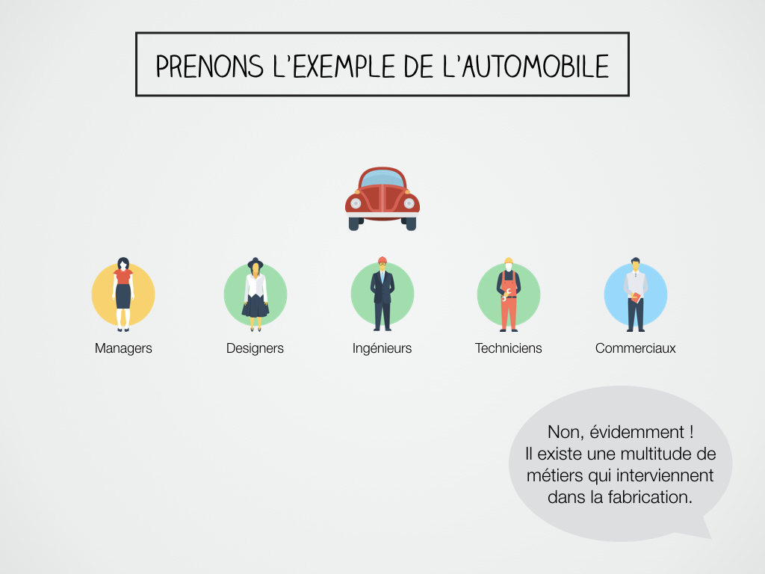
OMB-101 | Diagrammes – Les professions du web

Slide 33
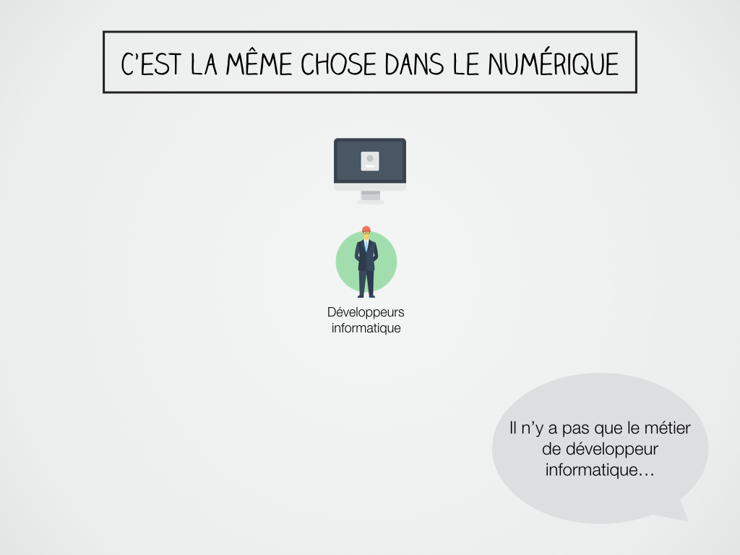
OMB-101 | Diagrammes – Les professions du web

Slide 34
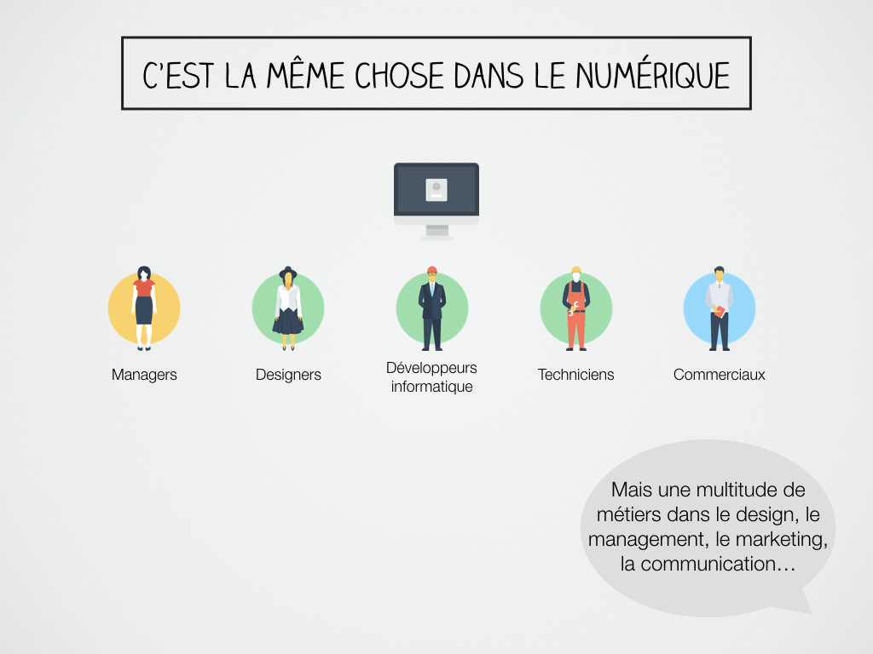
OMB-101 | Diagrammes – Les professions du web

Slide 35
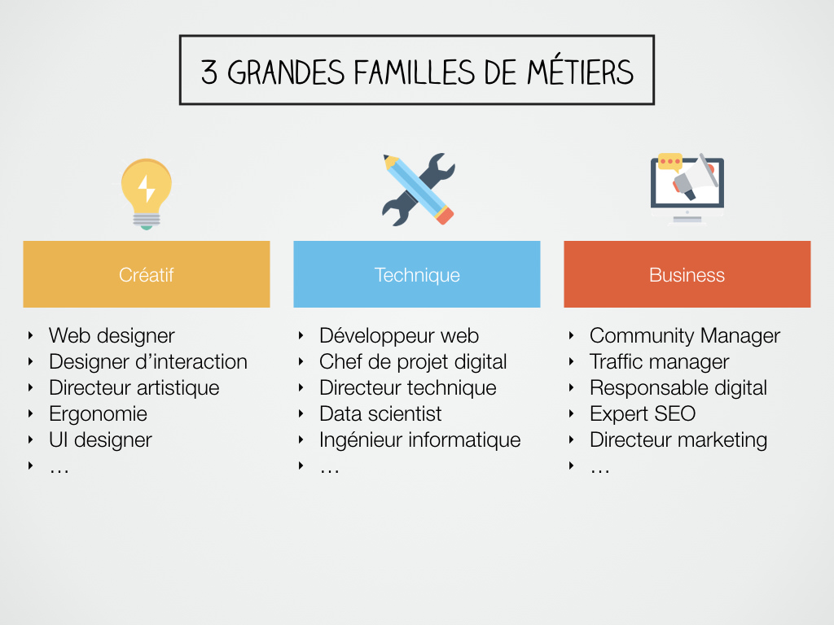
OMB-101 | Diagrammes – Les professions du web

Slide 36

OMB-101 | Diagrammes – Les professions du web

Slide 37
OMB-101 | Diagrammes – Les professions du web
Client
Créateur
Communication & Marketing
Navigateur
Gestion & Conception
Serveur
Interface & Graphisme
Système(s) & Données
Site
web
Production & Maintenance
Formation & Assistance

Slide 38
OMB-101
- 3 -
Le développeur Web

Slide 39
Profession - WebDev
Que fait le webdev ?
Qu’est ce qu’un webdev ?

Slide 40
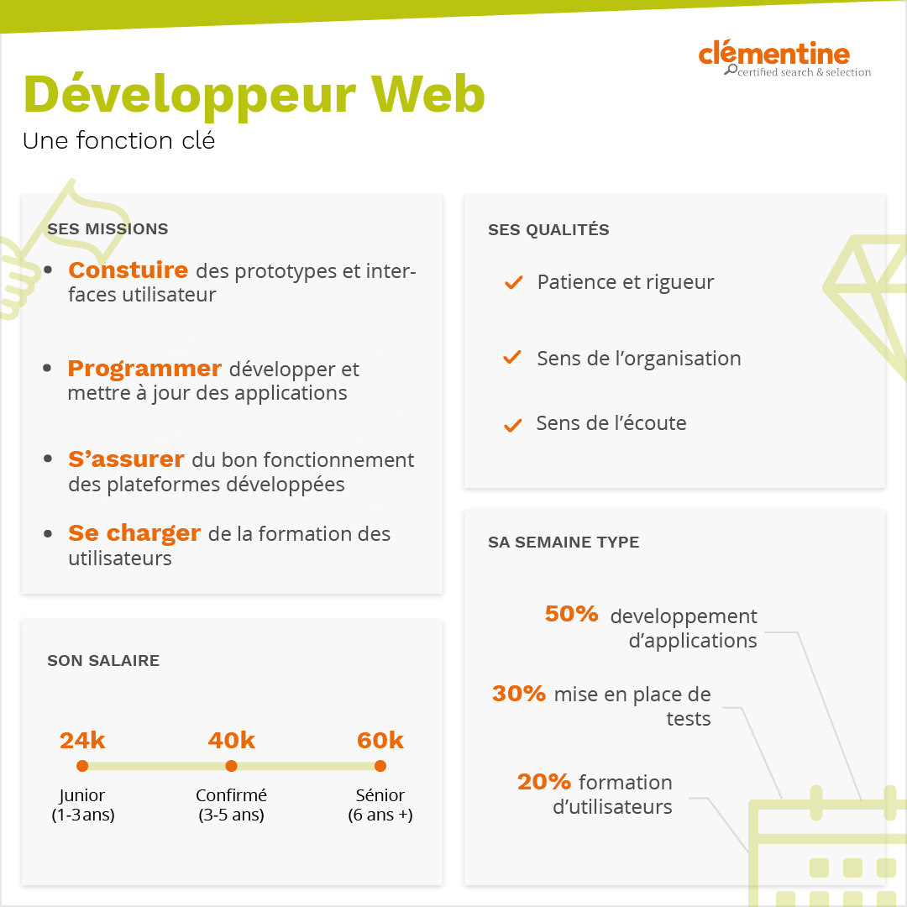

Slide 41
Profession – WebDev
Production de lignes de code
Gestion et adaptation des solutions techniques
Création de documentation
Respect des pratiques courantes (SEO, Responsive, ..)
Mise en place de tests
Gestion de la maintenance
Correction des problèmes signalés par le client
Assurer la formation permettant l’utilisation du site

Slide 42
Profession – WebDev
Langages de programmation client & serveur
    (HTML5, CSS+, PHP7, Javascript, Nodejs, Scala, Symfony, React…),
Maîtrise d’outils nécessaires à la programmation
    CMS (Content Management System), éditeurs de code…,
Connaissances en architecture serveurs
    (microservices, SOA, REST, …)
Formation continue et veille digitale sur les nouvelles pratiques de code

Slide 43
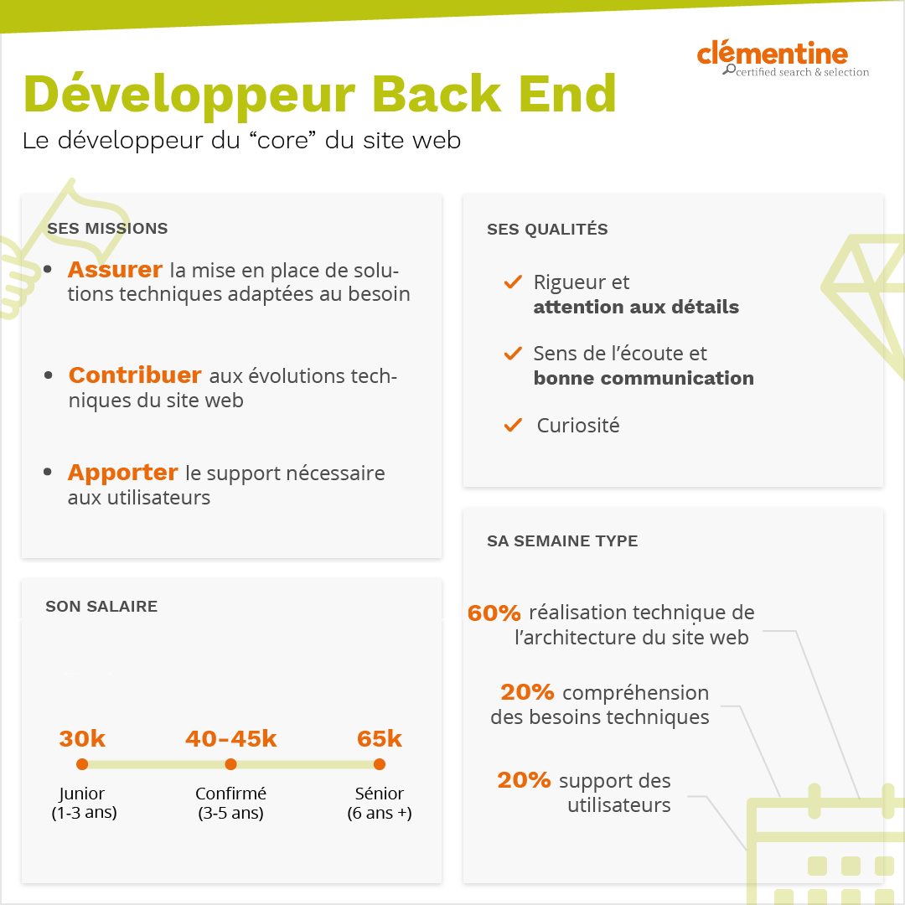

Slide 44
Profession – WebDev Backend
Analyse des besoins,
Préconiser des solutions techniques,
Développement et évolution des fonctionnalités techniques,
Evolution dans un contexte agile,
Validation avec son équipe des fonctionnalités développées.
Former le client lorsque le site internet lui est livré,
Correction des problèmes signalés par le client
Assurer la formation permettant l’utilisation du site

Slide 45
Profession – WebDev Backend
Connaissances approfondies des langage de programmation serveur
    ex : PHP Ruby on Rails, Node.js, SQL, Java, ASP
Maîtrise d’outils nécessaires au développement de sites
    CMS, éditeurs de code, SGBDR, ..
Connaissances en architecture serveurs
    (microservices, SOA, REST, …)
Formation continue et veille digitale sur les nouvelles pratiques de code

Slide 46
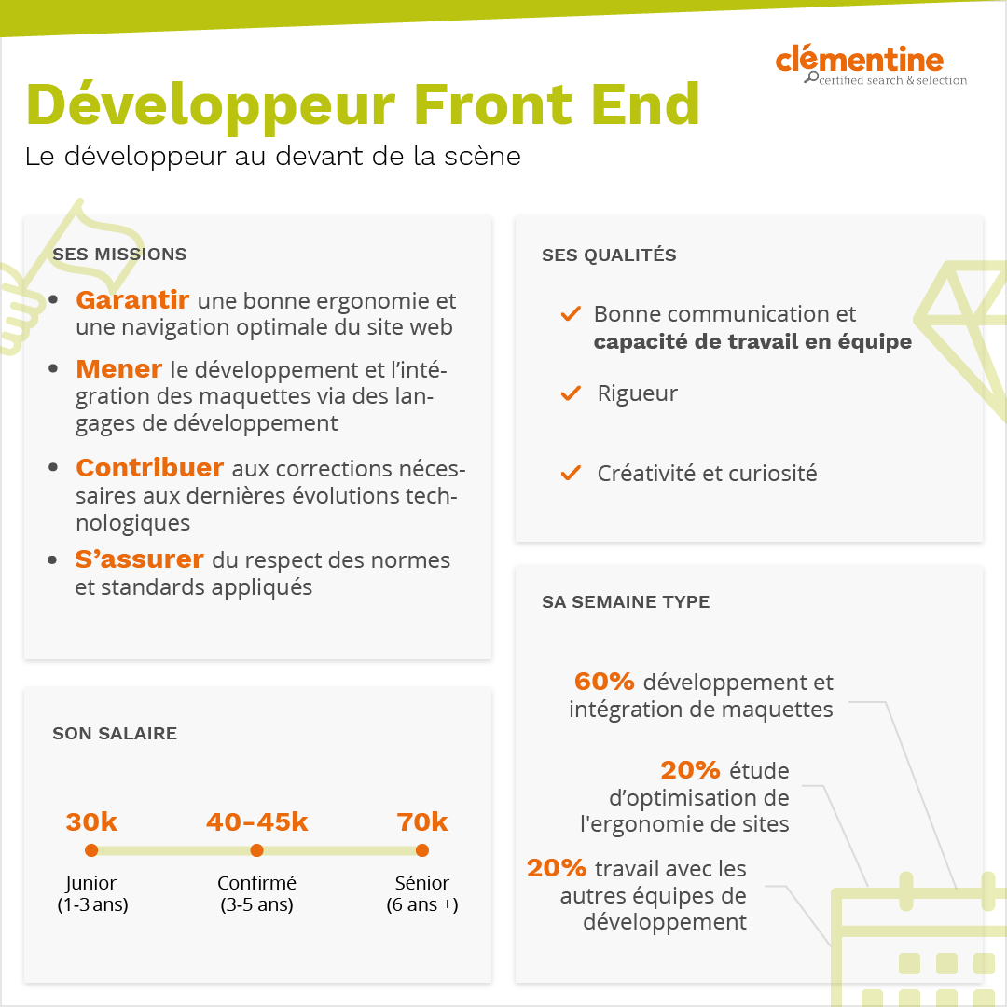

Slide 47
Profession – WebDev Frontend
Contrôler et documenter tous les éléments de la chaîne du “serveur jusqu’au client”
Découper, monter et intégrer les designs ou maquettes
Veiller à
    la qualité de l’intégration du code produit par les dev
    respect des normes et standards du web
    compatibilité avec les différents navigateurs & appareils
Résoudre les difficultés techniques liées au rendu du site et optimiser son accessibilité
Effectuer une veille sur l’évolution des technologies

Slide 48
Profession – WebDev Frontend
Connaissances approfondies des langages de programmation client
    (HTML, CSS et Javascript)
Notions des frameworks
    (JQuery, AngularJS, Backbone.js ou ExtJS)
Connaissances en architecture serveurs
    (microservices, SOA, REST, …)
Formation continue et veille digitale sur les nouvelles pratiques de code

Slide 49
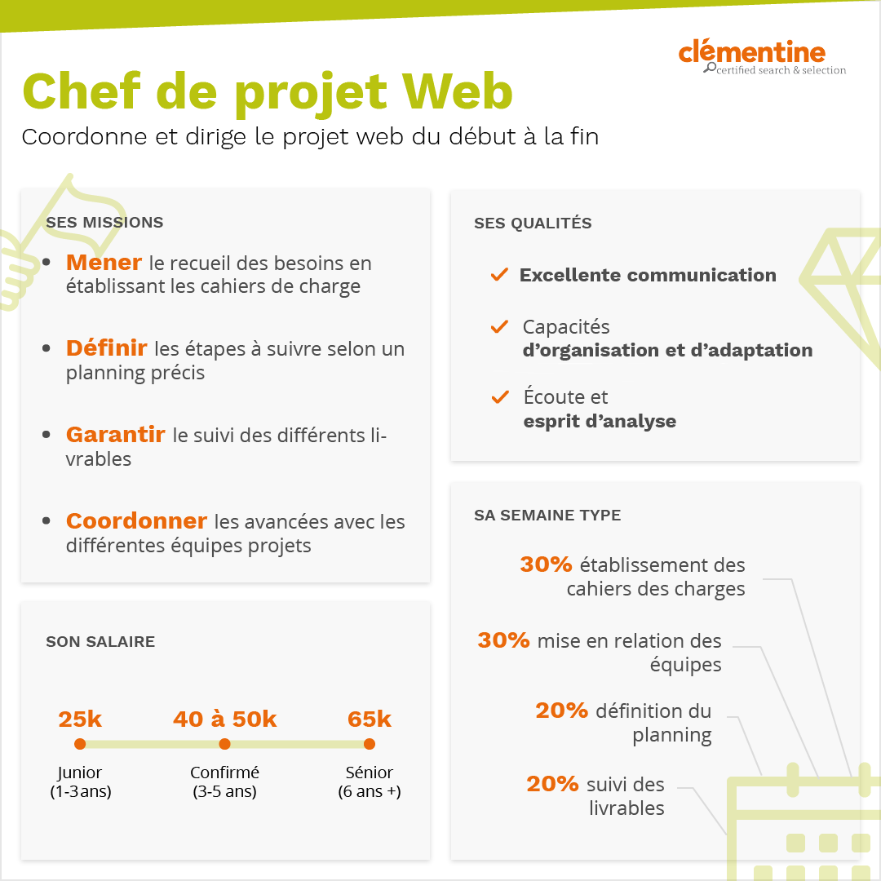

Slide 50
Profession – Chef Projet
Etude du cahier des charges client,
Rédaction des spécifications fonctionnelles et techniques,
Définition et tenue des plannings,
Organisation des étapes de validation à la fin de chaque phase projet : conception, réalisation, recette, déploiement,
Affectation des ressources nécessaires au projet.

Slide 51
Profession – Chef Projet
Langage de programmation,
    (php, mysql, html, css, javascript)
Gestion de bases de données,
Capacité à orchestrer une équipe projets,
Connaissances en architecture serveurs,
Compétences en stratégie de référencement web (SEO),
Ecoute,
Rigueur et organisation,
Capacité à intégrer l’imprévu.

Slide 52
OMB-101
- 4 -
Les types de langages

Slide 53
Outils – Les type de languages
Langages de programmation,
    PHP, Ruby, Javascript, Java, ..
Langages de balisage
    (x)HTML, XML, ..
Langage de présentation
    CSS
Langages de requête & de données
    SQL, RDF, OWL, XML, ..

Slide 54
Des questions ?

